Slide 1
7 PRINCIPŮ HACCP

Slide 2
HACCP
Hazard Analysis Critical Control Points
  Vědecky založený a systematický systém, který identifikuje specifická rizika a opatření pro jejich kontrolu/řízení, aby se zajistila bezpečnost/zdravotní nezávadnost potravin
  Motivace u řadových pracovníků i vedení podniku/zařízení
  Koncept
    Život ohrožující nebezpečí = úplné odstranění (sterilace konzerv s ohledem na možnost výskytu Cl. botulinum)
    Ostatní nebezpečí = snížení na přijatelnou úroveň, pokud nelze úplně odstranit
7 principů
  Identifikace rizik, kterým je třeba předcházet
  Identifikace kritických kontrolních bodů
  Stanovení kritických limitů
  Stanovení efektivních monitorovacích postupů
  Stanovení nápravných opatření
  Ověřovací postupy
  Dokumentace a záznamy

Slide 3
Definice pojmů
Analýza rizik: shromažďování a hodnocení informací o různých druzích nebezpečí a o podmínkách umožňujících jejich přítomnost v potravině/pokrmu
Kritický bod: technologický úsek (postup, operace), ve kterém je největší riziko porušení zdravotní nezávadnosti
Kritický limit (mez): znaky a jejich hodnoty, které tvoří hranici mezi přípustným a nepřípustným stavem v kritickém bodě
Cílem systému HACCP je docílení trvale zvládnutého stavu, při němž jsou dodrženy stanovené postupy a limity.

Slide 4
Analýza rizika v rámci HACCP
Identifikace rizik a jejich hodnocení na základě
  Multidisciplinární tým
  Popisu produktu (složení, vlastnosti/skupenství, podmínky distribuce)
  Zamýšlené použití
    Běžné nebo očekávané
    S ohledem na specifika cílové skupiny
  Popis výrobního procesu
    Nezbytné předpoklady
    Potvrzení ve skutečných podmínkách
  Semikvantitativní vyhodnocení všech typů nebezpečí
  Vyloučení rizik, která jsou zvladatelná „běžnými“ opatřeními

Slide 5
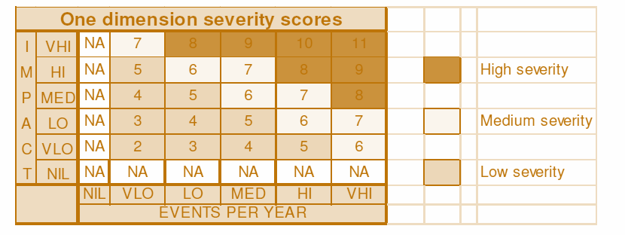
Probablity-impact table (P-I tabulka)
WHO, 2009 (Quantitative Microbial Risk Assesment)

Slide 6
Semikvantitativní stupnice závažnosti nebezpečí podle ICMSF, 1986
(International Commision on Microbiological Specifications for Foods)
Původci ohrožující život
  Clostridium botulinum, Salmonella typhi, Listeria monocytogenes (těhotné ženy, děti, lidé v imunosupresi), Vibrio cholerae, Vibrio vulnificus, paralytická intoxikace z mlžů (ústřic), intoxikace z mlžů (ústřic) způsobující amnésii
Původci vážných nebo chronických onemocnění
  Brucella, Campylobacter, Escherichia coli, Salmonella sp., Streptococcus typ A, Vibrio parahaemolyticus, Yersinia enterocolitica, virus hepatitidy A, mykotoxiny, ciguatera-toxin, tetramin
Původci mírných onemocnění
  Bacillus sp., Clostridium perfringens, Listeria monocytogenes (zdravé dospělé osoby), Staphylococcus auerus, Norwalk-like viry, většina parazitů, průjmová intoxikace z mlžů (ústřic), otrava histaminem, otrava většinou těžkých kovů

Slide 7
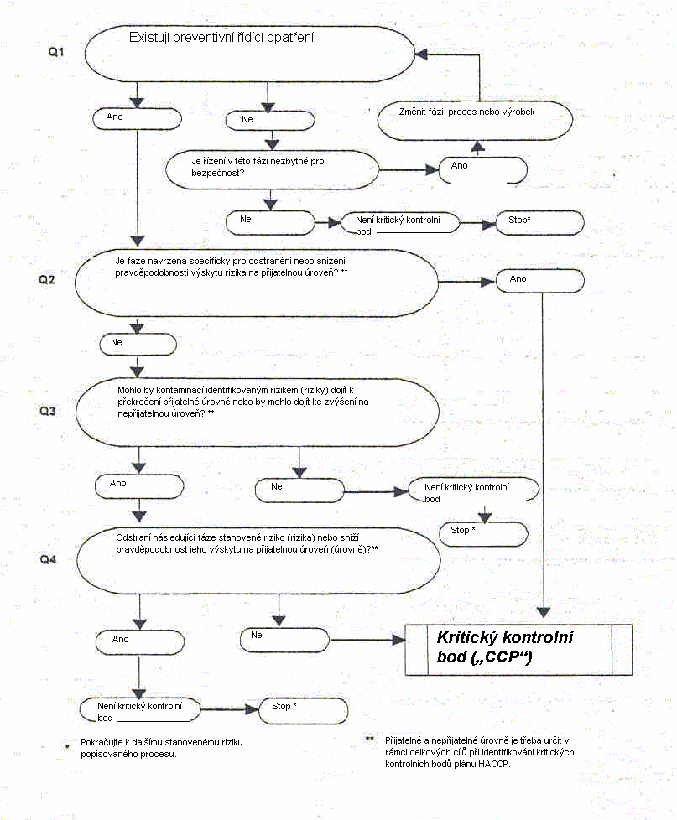
Identifikace kritických bodů
Klasický „rozhodovací strom“
  Nevýhoda: vysoký počet CCP
Výběr z generických CCP
Odhad velikosti rizika
  Semikvantitativní
  Kvantitativní

Slide 8
Generické kritické body pro stravovací služby
Kritický bod | Kritická mez | Postup monitorování | Nápravná opatření
Příjem potravin | DMT, DP, stav obalu, teplota | Vizuální kontrola | Odmítnutí dodávky
Skladování | Skladovací podmínky | Měření, vizuální kontrola funkčnosti zařízení | Úprava skladovacích podmínek
Připravenost provozu | Vizuální čistota, nošení osobních ochranných prostředků | Vizuální kontrola | Pozastavení provozu, vyloučení pracovníka, sanitace
Tepelná úprava | Dosažení teploty min. 75 st. C v geometrickém středu | Vpichový teploměr (konvektomat), var tekutiny, změna texturních vlastností masa | Opakování tepelné úpravy
Podmínky výdeje pokrmů | Teplota nejméně 60 st. C (cílová 65 st. C) | Kontrola teploty vpichovým teploměrem nebo funkčnosti výdejního zařízení | Tepelná regenerace

Slide 9
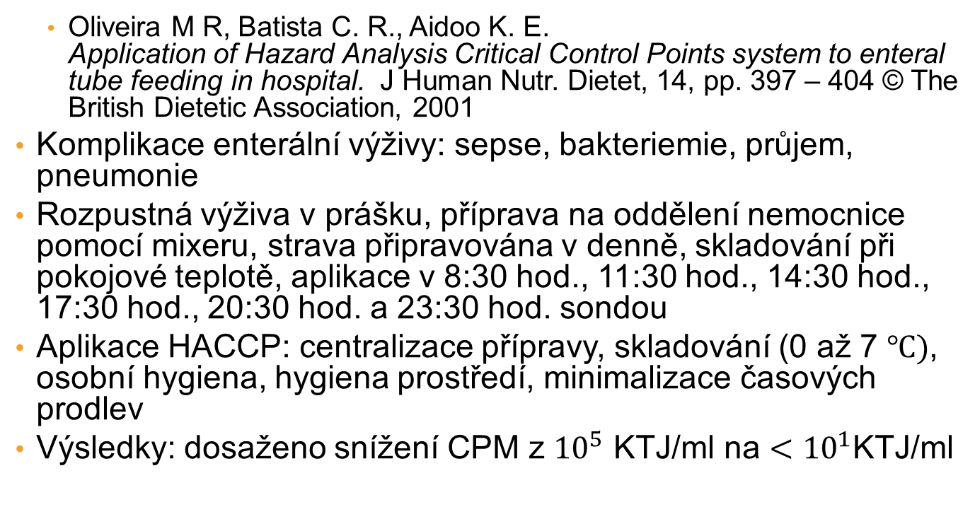
Příklad generických postupů pro enterální výživu

Slide 10
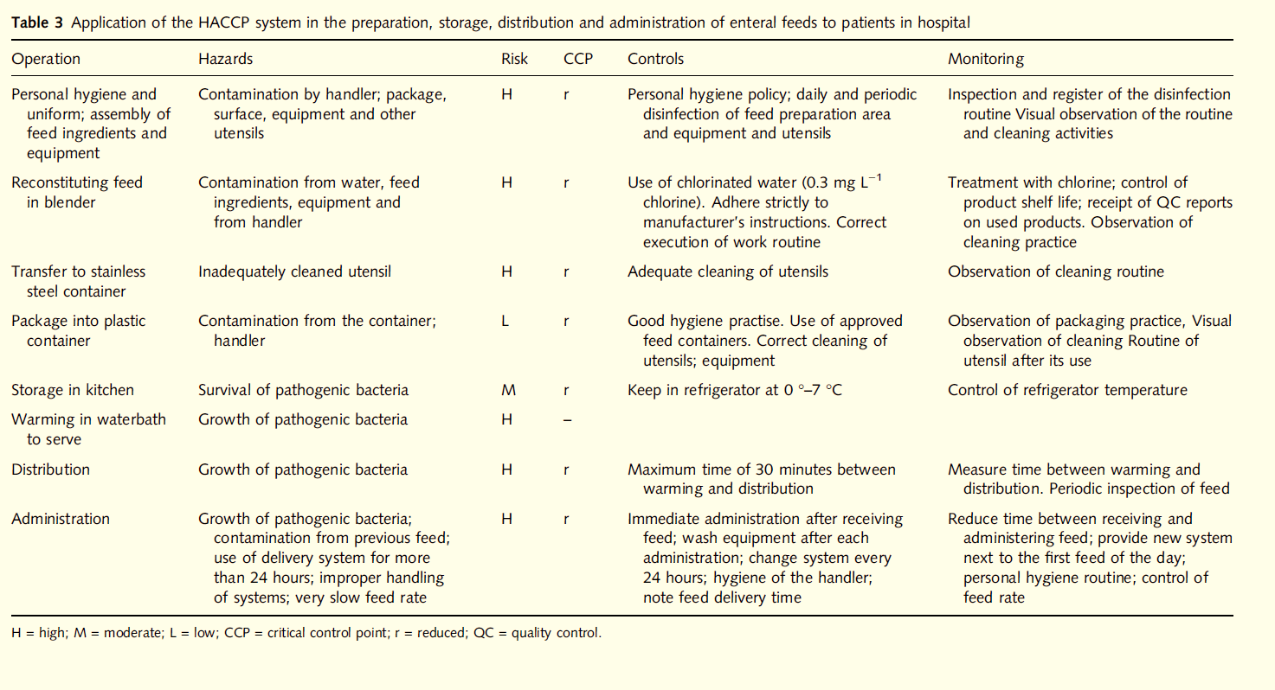
Příklad generických postupů pro enterální výživu
Oliveira M R, Batista C. R., Aidoo K. E. Application of Hazard Analysis Critical Control Points system to enteral tube feeding in hospital. Journal of human nutrition and dietetics : the official journal of the British Dietetic Association, 2001;14(5): 397-403. ISSN: 1365-277X.

Slide 11
Identifikace kritických limitů
Teplota, čas, pH, vlhkost, obsah aditiv, senzorické parametry (vizuální vzhled, textura, var vody, změna konzistence masa…), standardní postup zpracování…
Cílové vs. kritické meze
  Přísnější úroveň, její dosažení odhaluje tendenci k nezvládnutému stavu (teplota pokrmu: kritická mez 60 st. C, cílová mez min. 70 st. C)
Zdroje
  Legislativa, příručky správné praxe, vlastní testy, modely prediktivní mikrobiologie…
  Generické postupy (u lineárních procesů lze kritické body předvídat, pokud jsou splněny další podmínky SVP/SHP)

Slide 12
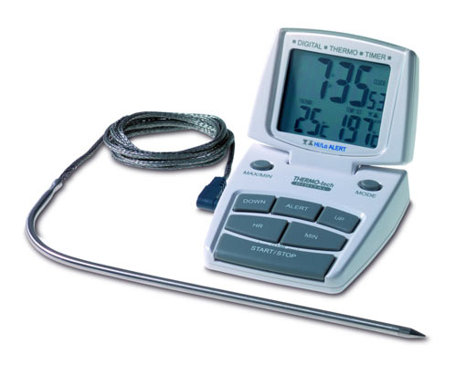
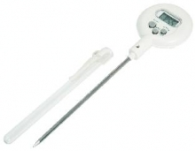

Postupy monitorování
Význam:
  Odlišit, kdy již dochází ke ztrátě kontroly nad procesem nebo je naznačen trend
  Iniciovat nápravná opatření

Slide 13
Nápravná opatření
Akce určená k navrácení procesu do zvládnutého stavu
  Kdo, jakými prostředky
  Záznam!
Příklady:
  Odmítnutí dodávky
  změna technologie
  pokračování v tepelné úpravě
  likvidace nebezpečné potraviny…

Slide 14
Ověřovací postupy
Ověření, že systém funguje účinně
Verifikace = zaměření na jednotlivou činnost, neohlášená (inspekce)
  Kontrola správnosti vedení záznamů
  Kontrola osoby, která monitorování provádí
  Kalibrace nástrojů k monitorování
  Laboratorní testy meziproduktů a hotových výrobků
Validace = komplexní zaměření, ohlášená (audit)
  Audit: systematické a nezávislé šetření, zda jsou činnosti a jejich výsledky v souladu s plánovanými opatřeními, zda jsou prováděna účinně a zda jsou vhodná k dosažení cílů
  Předmět: dokumentace a záznamy, průzkumy skutečného stavu
Důvody k ověřování
  Pravidelné
  Nepravidelné: změna technologie, frekvence odchylek, reklamací…

Slide 15
Typy auditů
Audit 1. stranou
  Interní (vnitřní), vykonává organizace svými prostředky nebo za pomoci externího poradce
Audit 2. stranou
  Vykonávaný jinou organizací pro vlastní potřeby této organizace (např. odběratel pokrmů si ověřuje hygienickou úroveň výrobce)
Audit 3. stranou
  Certifikační orgány

Slide 16
Fáze auditu
Příprava auditu: termín, cíle, rozsah, možnost přizvat „technického experta“.
Provedení auditu
  Pozorování, rozhovor, zkoumání dokumentů a záznamů
  Co?, Proč?, Kde?, Kdy?, Kdo?, Jak?
  Klidná a informovaná komunikace, v běžné pracovní době, bez atmosféry strachu
  Zjištění z auditu
    Neshody, pouze objektivní zásadně s vyhodnocením jejich potencionálního dopadu
Zdokumentování výsledků auditu
  Závěrečné jednání
  Zápis z auditu
Poauditní aktivity
  Návrh nápravných opatření, termíny odstranění, dohodnutí kontrolních auditů

Slide 17

Dokumentace a záznamy
S ohledem na velikost a vlastnosti zařízení
Smysluplné a aktuální
Co patří do dokumentace
  analýza nebezpečí
  stanovení kritických bodů
  stanovení kritických mezí
  plán monitorování
  plán nápravných opatření
  vč. všech změn
Co patří mezi záznamy
  výsledky monitorovacích a záznamy o nápravných opatřeních
  ověřování (verifikace, validace)
Školení

